Slide 1
結核の診断と治療

Slide 2
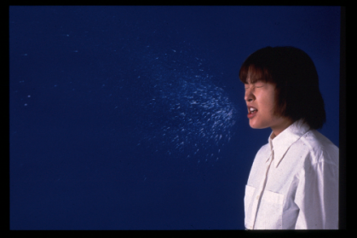
結核はヒトからヒトに伝染する伝染病
結核は空気（飛沫核）感染する伝染病
飛沫
水分の蒸発
飛沫核
・飛沫核は径＜5μm、落下速度は0.06-1.5ｃｍ / 秒
・同じ換気空間であれば空気の流れに乗って移動する
：排菌者から離れていても、感染する可能性がある
・吸入された飛沫核は主に末梢気道内に沈着する
結核菌
：長さ 1～10μｍ
幅 0.2～0.7μｍ

Slide 3
ヒト結核菌感染の自然史
飛沫核の濃厚暴露
天寿を全う（結核菌も死ぬ）
25～50％
90％
細胞性免疫による菌の封じ込め
持続生残菌
結核菌感染の成立
潜在性結核感染症
LTBI
抵抗減弱時
に発病3～4％
感染後2年以内
に発病 6～7％
内因性再燃
活動性結核
再感染し発病
外来性再感染

Slide 4
結核の進展
原則としてゆっくりと進展し、炎症所見も乏しい
進展形式
管内性
リンパ行性
血行性

Slide 5
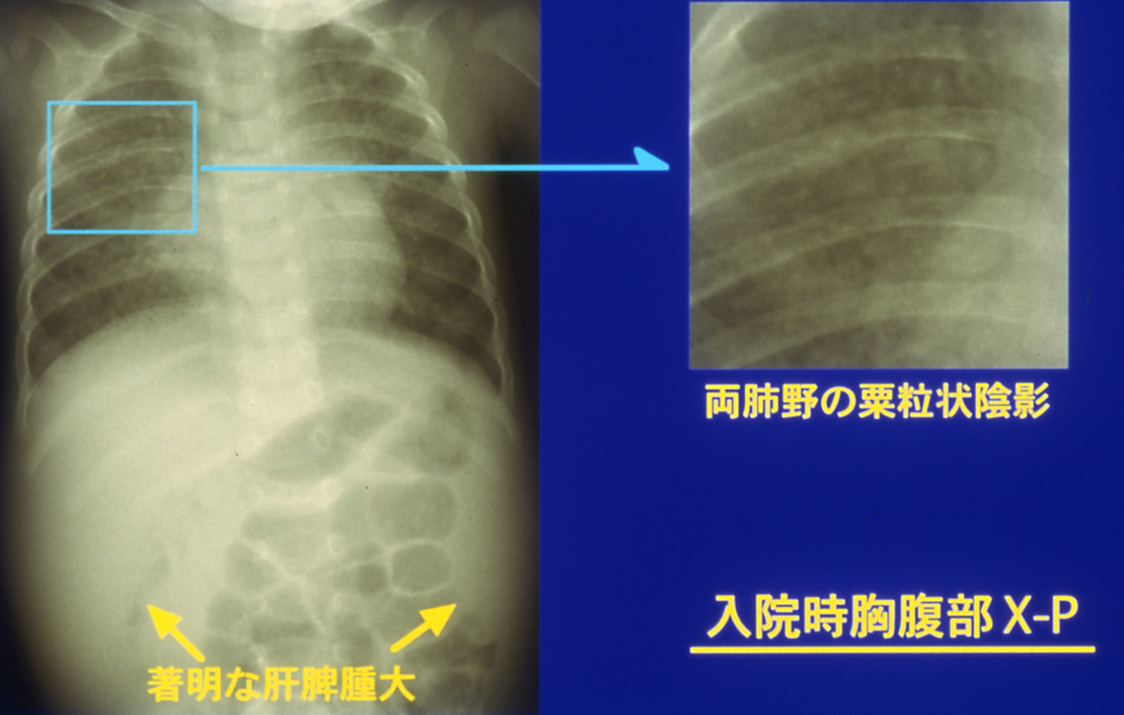
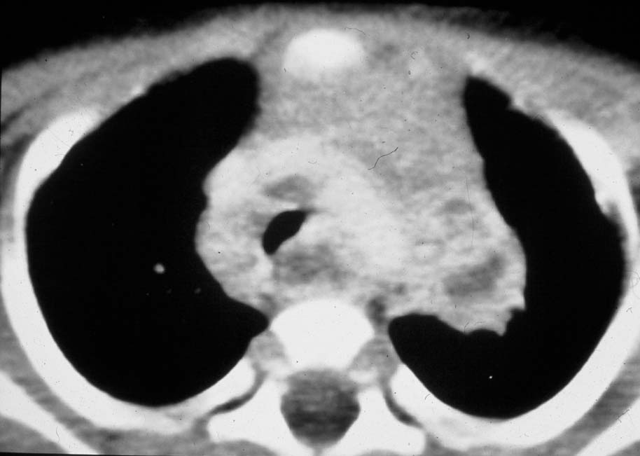
初期播種型粟粒結核（一次型）
症例 ８ヵ月男児（ＢＣＧ未接種）
入院時の胸部単純正面像
化学療法２ヵ月後の胸部CT像
びまん性に微細粒状影が撒布
肝・脾腫も認められる
縦隔リンパ節の著明な腫大（←）
左鎖骨上窩に皮膚瘻を形成

Slide 6
二次型肺結核症の胸部Ｘ線画像
43歳、男性 喀痰塗抹 +++
右肺はＳ６に浸潤影内に多房性空洞を、Ｓ２には気道撒布型の小葉大の浸潤影を認める
左肺はＳ６に空洞と浸潤影、Ｓ１＋２浸潤影を認め、小空洞（←）も認められる

Slide 7
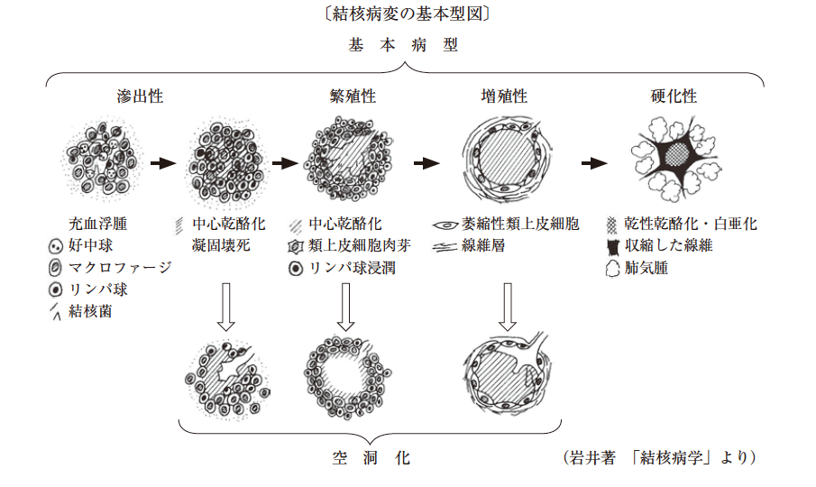
空洞化と線維化が結核治癒の基本
どのような病理像を呈するかは宿主側の免疫応答により決まる

Slide 8
DosR regulon
LTBIで結核菌はanaerobic dormancyの状態にあり、低代謝で、分裂はほとんどしない
低酸素、NOにより効率に誘導される遺伝子群
Dormancyの状態で結核菌が生存するのに重要な役割を果たしている
DosR mutantのNHP（マカクザル）TBでは細胞性免疫が起こった後菌量が減少し、肉芽種も形成されない

Slide 9
診断の遅れ
早期に結核が診断出来れば感染を広げない治療の失敗も少ない。
受診の遅れと診断の遅れはどうしておこる

Slide 10
受診から登録までの遅れ

Slide 11
診断の遅れ
受診の遅れ
診断の遅れ

Slide 12
受診の遅れ
結核患者さんを調査してみると症状が出てから医療機関を受診するのに２ヶ月以上かかっている人が２０％程度
働き盛りの２０歳から５９歳では３０％と多い
仕事していると受診が遅れる
かかりつけ医がいないと受診が遅れる
タバコを吸っていると受診が遅れる
受診の遅れに関する検討 松本健二 結核 ２００９年
全国集計でも働き盛りの３０代から４０代で受診の遅れは改善していない！啓蒙の継続は必要

Slide 13
診断の遅れについて
有症状にて発見された肺結核症例の発見の遅れの検討
佐々木結花 結核 2000
結核病棟に紹介入院となった有症状患者さんの受診から診断までの期間
中央値 7日
80％値 48日
一般病院入院期間
平均 16.2日
50％入院期間 7.8日
80％入院期間 23.5日
診断まで28日以上かかった25症例の解析
画像撮影の遅れ 11例
喀痰検査の遅れ 8例
再診せず 2例
その他 4例

Slide 14
診断の遅れの原因
結核の初期の症状は軽微である事が多い。無症状のこともよくある
同じ症状なら肺癌や、肺炎の患者さんの方がはるかに多い
高齢者の結核や免疫抑制状態の結核では非典型的なレントゲン写真が多い
高齢者を中心に、診断困難な肺外結核が増えている。

Slide 15
症例 93歳 男性
主訴 腰痛
X年初めより腰痛を自覚していたが徐々に悪化2ヶ月後に痛みで動けなくなり救急搬送され腰椎の圧迫骨折と診断。疼痛コントロールとリハビリテーションにて一旦軽快し退院した。その後も食欲不振が続いていた
さらに4ヶ月後レスパイト目的にて別の病院に入院となった。化膿性脊椎炎、腸腰筋膿瘍と診断され抗生剤点滴投与が行われたが無効。2ヶ月後ご家族の希望にてさらに他の病院に転院となった。
胸部CTにて左上葉に空洞を伴う浸潤影を認め、喀痰検査にて肺結核と診断され、南京都病院に転院となった
転院時
PS4
HT 168cm BW 44.7kg BMI 15.8
TB 5.1 ALB 1.3
治療を開始したが衰弱が進行し４Wで死亡された。

Slide 16
見落とされ易い結核
他疾患にて治療中である場合
ステロイド、免疫抑制投与
癌治療
肺炎の繰り返し（高齢者）
気管支結核
喘息として治療されてしまう。
肺外結核 粟粒結核
特に不明熱の原因の一つとして忘れてはいけない
安易にステロイドが投与されると急激な悪化を示す

Slide 17
結核を見逃さないためには
２週間以上持続する咳や痰
血痰や喀血、胸痛などの呼吸器症状
発熱（微熱とは限らない）、寝汗、食思不振、全身倦怠感、体重減少などの全身症状
こんな症状があったら、お医者さんに行って診察を受けましょう。
それでも症状が長引く場合には胸部レントゲン、喀痰検査をお願いしましょう

Slide 18
結核発病の危険度(免疫状態）
High risk 6倍以上の発病率
白血病、悪性リンパ腫、頭頸部癌、化学療法、臓器移植、HIV感染、抗TNF抗体投与、Xpでの陳旧性の瘢痕病変
Moderate risk 3-6倍の発病率
糖尿病、ステロイド服用
Slightly incresed risk 1.5-3倍の発病率
低体重（BMI 18.5>)、喫煙、ステロイド吸入
その他
Silicosis, Renal disease, Gastric surgery, Celiac disease
PD1抗体投与

Slide 19
結核発病の危険度(環境）
濃厚接触者
結核高度蔓延地域出身者
東南アジア、モンゴル、中国など
閉鎖環境での生活
精神神経病棟、刑務所、シェルターなど
社会経済的貧困
高齢者（日本）

Slide 20
結核の診断

Slide 21
結核の診断は総合的に判断される
検体からの病原体の検出が確定診断
病原菌が検出できない場合もある。その場合には症状、状況、下記の検査所見から臨床的に診断する。
画像
病理組織
遺伝子検査
IGRA

Slide 22
結核を疑った場合の検査
画像検査（ChestXp、CT）
喀痰検査、検体検査
病理組織検査
ツ反、IFN-γ release assay

Slide 23
抗酸菌の検査法
塗抹検査：蛍光染色、チールニールセン染色
培養検査
固形培地：小川培地、7H10など
液体培地：MGIT：Bactec MGIT 960システム
検体からの直接同定法
核酸増幅法:アンプリコアAmplicor、MTD、LCR、Xpert MTB/RIF など
同定法
生化学的同定:ナイアシンテストNiacin test など
DNAプローブ：アキュ－プロ－ブAcuprobe
イムノクロマトグラフィー法：キャピリアTB
DDH法：他の抗酸菌の同定
薬剤感受性試験
固形培地（ビットスペクトルSR、ウェルパックPなど）
液体培地（ブロスミックMTB、MGIT抗酸菌システム、BACTEC MGIT）
耐性遺伝子の検出

Slide 24
検 体
塗抹検査
培養検査
陰性
陽性
陰性
陽性
TB核酸増幅法
結核菌同定検査
陰性
陽性
陰性
陽性
PCR-MAC
結核
MAC-DNA probe
結核
陰性
陽性
陰性
陽性
MAC以外のNTM
MAC
MAC以外のNTM
MAC

Slide 25
小川法、MGIT法、PCR法の検出率の比較
p<0.05
（％）
結論：MGIT＞PCR法＞小川法で感度が高い

Slide 26
肉眼的品質分類による 抗酸菌塗抹検査の成績(n=205)
膿性な喀痰
（P1,P2,P3）からの塗抹陽性率は高い
木下 幸保、抗酸菌塗抹検査における集菌法の有用性 医学検査50(9)1182 -1187 2001

Slide 27
喀痰の採取回数と抗酸菌塗抹および培養累積陽性率 ^{*1)}
3連痰は必要？
*1) 塗抹検査：蛍光法、培養検査：BACTEC 460とL-J卵培地
AL Zahrani K, AL Jahdali H, Poirier L, et al.Int J Tuberc Lung Dis 2001;5:855-60

Slide 28
検査結果の解釈
塗抹検査 集菌 蛍光法 | 遺伝子増幅検査 結核菌 | 培養検査 液体培養 | 液体培養菌同定 遺伝子増幅検査：結核菌 | 解 釈
（－） | （－） | （－） |  | 結核菌（－）
（－） | （－） | （＋） | （－） | 結核菌以外の抗酸菌（非結核性抗酸菌：NTM）
（＋） | （－） | （＋） | （－）
（－） | （－） | （＋） | （＋） | 結核菌（＋）：菌量少量
（－） | （＋） | （＋） | （＋）
（＋） | （＋） | （＋） | （＋） | 結核菌（＋）
（＋） | （＋） | （＋） | （－） | 結核菌（＋;菌量少量）+ NTMの混在
（＋） | （＋） | （－） |  | 死菌 or 不適切な培養 or ｺﾝﾀﾐﾈｰｼｮﾝ
（－） | （＋） | （－）

Slide 29
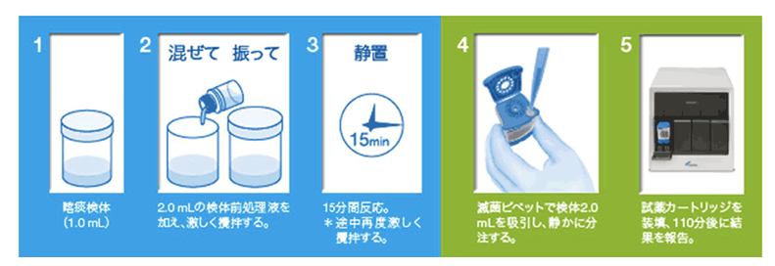
Xpert MTB/RIF「セフィエド」
Rpoβの遺伝子領域をprobeA-Eでカバー
全ての５つのプローブで増幅が認められれば遺伝子変異なしと判断される
 | 薬剤感受性試験
 |  | RIF耐性 | RIF感受性 | 合計
 | RIF耐性 | 23 | 3 | 26
 | RIF感受性 | 0 | 174 | 174
 | Total | 23 | 177 | 200

Slide 30
結核菌群リファンピシン(RFP)/イソニアジド(INH)耐性遺伝子同時検査
リアルタイムPCR法により結核菌群rpoB遺伝子、 katG遺伝子およびinhA遺伝子中の変異を検出
検査料 963点 判断料 150点
RIF耐性 遺伝子検出 |  | 薬剤感受性試験
 |  | 耐性 | 感受性
本 品 | 陽性 | 67例 | 3例
 | 陰性 | 6例 | 43例
INH耐性 遺伝子検出 |  | 薬剤感受性試験
 |  | 耐性 | 感受性
本 品 | 陽性 | 77例 | 2例
 | 陰性 | 22例 | 18例
RIF耐性遺伝子検出と薬剤感受性検査の相関性
全体一致率 : 92.4% (110/119) RIF耐性検出率 : 91.8% (67/73) RIF感受性検出率 : 93.5% (43/46)
INH耐性遺伝子検出と薬剤感受性検査の相関性
全体一致率 : 79.8% (95/119) INH耐性検出率 : 77.8% (77/99) INH感受性検出率 : 90.0% (18/20)

Slide 31
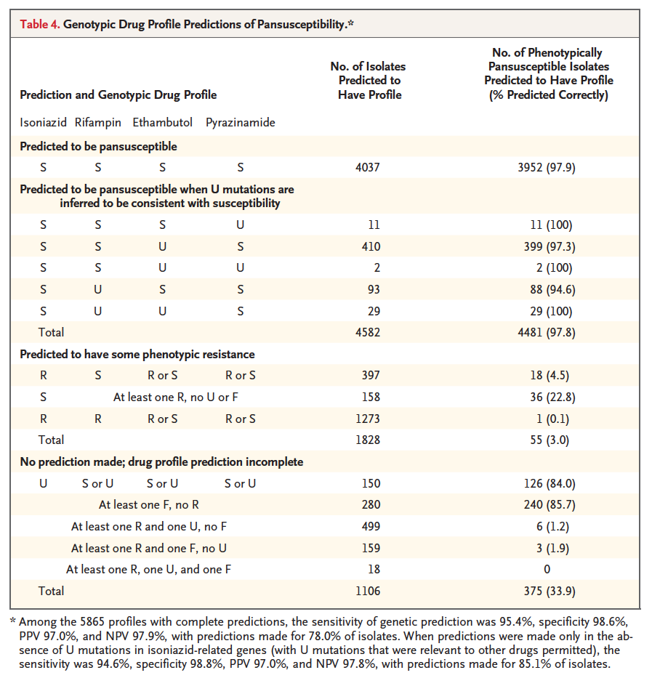
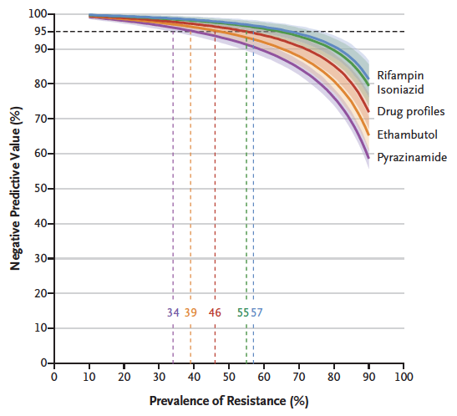
Prediction of Susceptibility to First-Line Tuberculosis Drugs by DNA Sequencing（The CRyPTIC Consortium and the 100,000 Genomes Project）
NEJM 2018 OCT 11 379

Slide 32
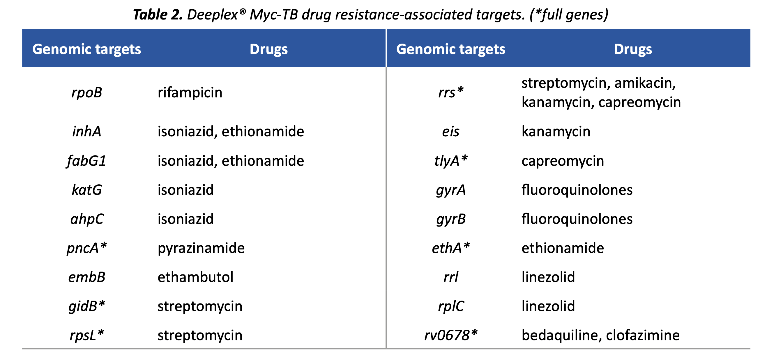
Illumina and GenoScreen Deeplex® Myc-TB Combo Kit
（MTBC）株の同定
マイコバクテリア種の同定
ジェノタイピング
MTBC株の薬剤耐性変異

Slide 33
結核研究所HPより

Slide 34
ｱﾃﾞﾉｼﾝﾃﾞｱﾐﾅｰｾﾞ（ADA）
カットオフ値（U/L) 感度(%) 特異度(%)
胸水 50 90-96 81-92
心嚢水 40 93 97
腹水 30 94 92
髄液 8 44 75

Slide 35
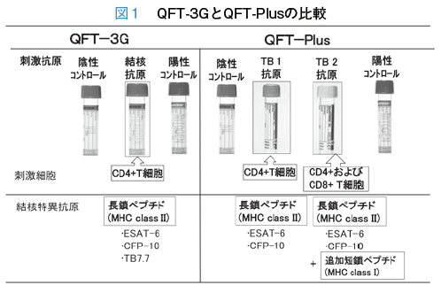
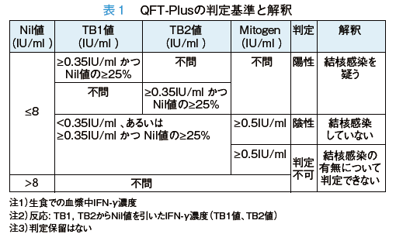
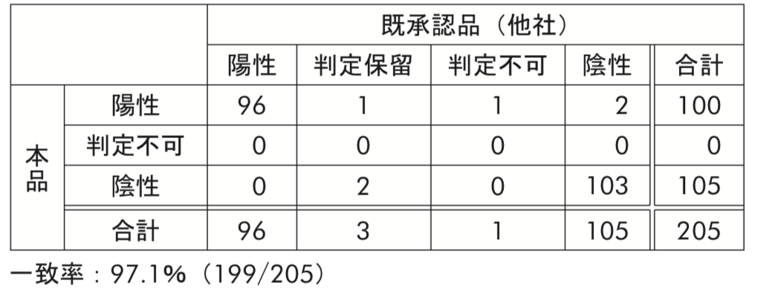
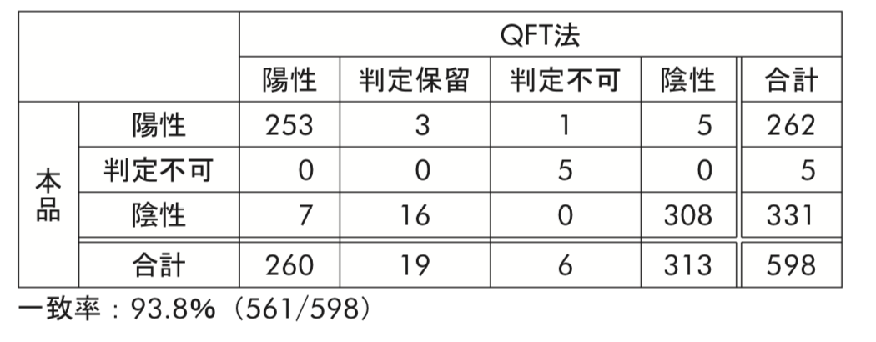
QFT-Plus
<0.5IU/ml

Slide 36
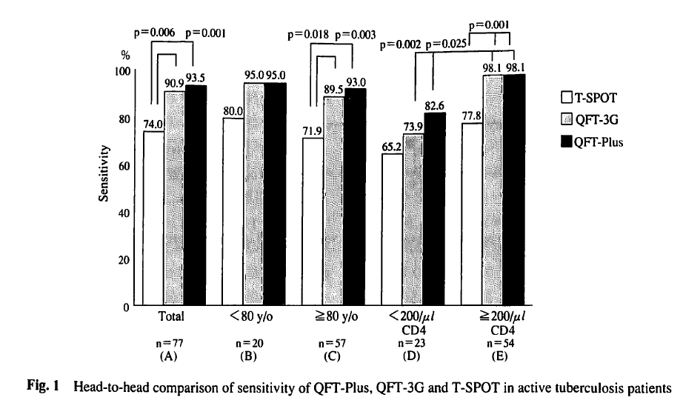
活動性結核における新規QuantiFERON TBゴールドプラスと既存IGRAsとの比較検討
福島喜代康Kekkaku 2018. vol 93.10

Slide 37
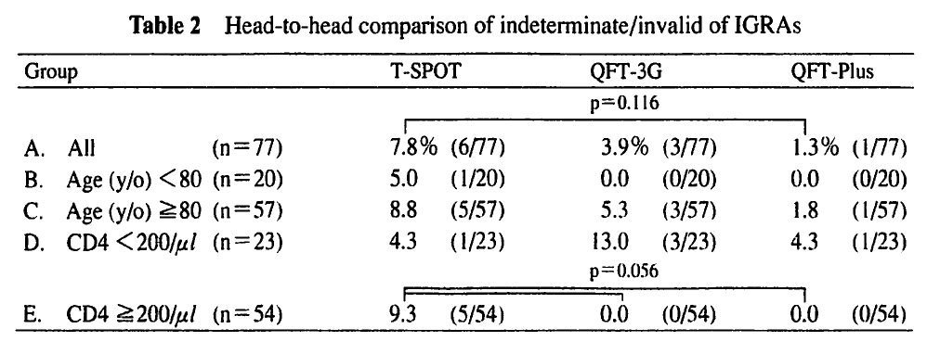
活動性結核における新規QuantiFERON TBゴールドプラスと既存IGRAsとの比較検討
福島喜代康Kekkaku 2018. vol 93.10

Slide 38
QFTの陽性化の時期

Slide 39
IGRA（感度90%,特異度98%と設定）の検査対象による
陽性的中率の比較
対象 A (既感染率10%)
対象 B (既感染率1%)
対象：10，000人
対象：10，000人
感染者 10,000 x 0.1 (10%) ＝ 1,000人
感度90%：患者の90%を正しく陽性と判定可能
1000 x 90% = 900人が検査陽性
(感染者1000名のうち100名は検査陰性：偽陰性）
感染者 10,000 x 0.01 (1%) ＝ 100人
感度90%：患者の90%を正しく陽性と判定可能
100 x 90% = 90人が検査陽性 (感染者100名のうち10名は検査陰性：偽陰性）
非感染者：10,000 x 0.9 (90%) ＝ 9,000人
特異度 99%:非感染者を正しく判定できる率 9,000 x 99% = 8910人が検査陰性
（非感染者9000名のうち90名は感染していないのに 検査陽性：偽陽性）
非感染者：10,000 x 0.99 (99%) ＝ 9,900人
特異度 99%:非感染者を正しく判定できる率 9,900 x 99% = 9810人が検査陰性
（非感染者9,900名のうち99名は感染していないのに 検査陽性：偽陽性）
陽性的中率
：陽性者のうち、真の感染者は？
陽性的中率
：陽性者のうち、真の感染者は？
900
900 + 90
90
90 + 99
= 89.1%
= 47.3%
陽性者の約９割感染者
陽性でも約半数は非感染者

Slide 40
胸水リンパ球優位ADA 50（感度90%,特異度95%と設定）の検査対象による陽性的中率の比較
対象 A (結核性胸膜炎患者80%) 1000例
TB 800例 NonTB200例
陽性者は800✖️0.9 + 200 ✖️ 0.05 =730
陰性者は270
陽性適中率=720/730=98.6%
陰性的中率=210/270=77.8%
対象 B (結核性胸膜炎患者10%) 1000例
TB 100例 NonTB900例
陽性者は100✖️0.9 + 900 ✖️ 0.05 =135
陰性者は865
陽性適中率=90/135=66.7%
陰性的中率=855/865=98.8%

Slide 41
結核と診断したら

Slide 42
保健所への届け出
結核は二類感染症です（状況によって隔離が必要）
結核患者と診断した場合は直ちに「患者発生届」を最寄の保健所(患者住所地あるいは病院所在地）の管轄保健所)に提出
まず電話で，または届出用紙をファックスで「保健所，感染症担当部署」へ
結核患者さんが入院した際、退院した際には「入退院届け」
結核患者さんが公費負担制度を受けるためには「医療公費公費負担申請書」 勧告に基づく入院患者は37条、それ以外は３７条の２

Slide 43
結核の入院基準
入院勧告の対象
肺結核、気管・気管支結核、喉頭結核、咽頭結核の患者で、
次の（１）または（２）の状態にある場合
（１） 喀痰塗抹検査結果が「陽性」の場合
（２） 喀痰塗抹検査の結果は「陰性」だが、喀痰以外の検体（胃液や気管支鏡検体）の塗 抹検査「陽性」と判明した患者、または喀痰を含めた上記いずれかの検体の培養または核酸増幅法（PCRなど）の検査で「陽性」と判断した患者のうち、次の①または②に該当する場合
① 感染のおそれがあると判断される者（例：激しい咳などの呼吸器症状がある者）
② 外来治療では規則的な治療が確保されずに早晩大量排菌、または多剤耐性結核に至るおそれが大きいと判断される者（例 不規則治療や治療中断による再発した患者、外来治療中に排菌量の増加がみられた患者）

Slide 44
もし、あなたの病院で 結核患者さんが発生したら
個室隔離
可能であれば陰圧換気の個室が望ましい。
入り口のドアは、人の出入り以外は閉鎖
HEPAフィルター式空気清浄器の設置、ない場合は定期的な
換気、紫外線も有効
（窓をあけ、直接外への空気の流れを作る）
マスクの着用
医療従事者及びご家族はN95
患者さんはサージカルマスク
衣類
消毒の必要性はなく、通常の洗濯でよい
Notes:
次に、一般の医療機関で、万一結核の患者さんが出た場合どうすればよいのかが皆さんが一番疑問に思われていることではないでしょうか。
患者さんは個室に隔離し、廊下や他の病室への空気の流れを最小限にとどめることがとても重要です。
可能であれば陰圧管理のできる部屋を使用することがベストです。入り口のドアは、人が出入りする場合を除き閉鎖とします。陰圧個室がない場合には、HEPAフィルター式空気清浄機を設置します。空気清浄器の設置が難しい場合においては、窓の両端を開け、直接外への空気の流れをつくるようにして定期的な換気をします。
マスクの着用については、医療従事者及びご家族の方は、N95を着用します。
N95マスクをされて当院に入院されてくる患者さんも時々おられますが、N95マスクは、本来接触者が身を守るために着用するものでかなり息苦しさを伴います。
患者さんには、痰や唾液の飛沫を減らす目的でサージカルマスクを着用して頂くようにしてください。
検査などの病室外に出ていただく必要がある場合は、他の患者との接触が少ない時間帯に調整が必要です。
また、衣類については感染源とはならないので、普通に洗濯をしていただいても構いません。

Slide 45
患者さん移送時の注意点
受診前に移送先施設への連絡
公共交通機関は使用せず、原則として自家用車を利用。
窓は開け、患者さん以外の同乗者は全員N95マスクを着用する。
交通手段の確保が困難な場合は、保健所に相談してください。
Notes:
当院を含めた結核専門医療機関に患者さんを移送される際の注意点についてです。
移送の際は、多数の人が乗り合わせるバスや電車を利用すると密閉空間の中で感染を拡大させるリスクが高いため、原則自家用車を利用し、接触者が最小限でかつ換気が十分にできるようにする必要があります。
移送時は、患者さん以外の同乗者は全員N95マスクを着用して頂き、窓をあけ車内の空気が停滞しない様にします。
稀ではあるが、電車・バスを利用し来院されたケースもあります。自家用車等での来院が困難な患者さんについては保健所に相談し、対応策を検討してください。

Slide 46
結核の治療

Slide 47
潜在性結核感染症と活動性結核
飛沫核の濃厚暴露
天寿を全う（結核菌も死ぬ）
25～50％
90％
細胞性免疫による菌の封じ込め
持続生残菌
結核菌感染の成立
潜在性結核感染症
LTBI
抵抗減弱時
に発病3～4％
感染後2年以内
に発病 6～7％
内因性再燃
活動性結核
再感染し発病
外来性再感染

Slide 48
高齢者結核

Slide 49
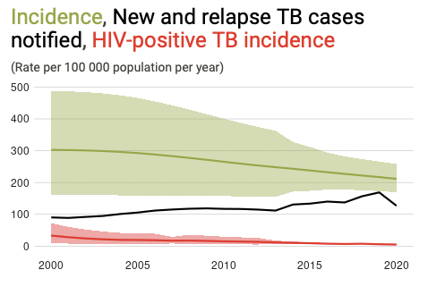
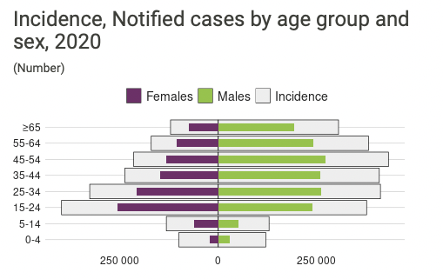
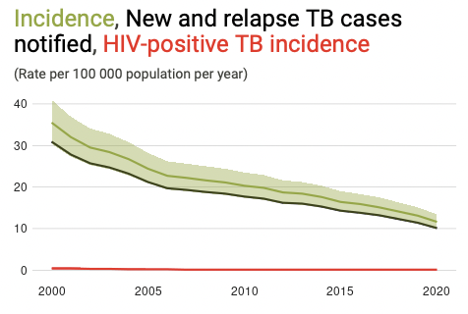
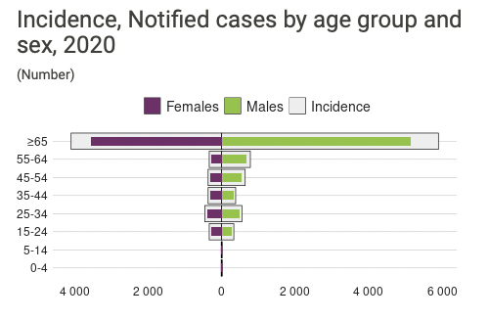

Slide 50
高齢者結核の病態
高齢者施設では肺外結核、播種性結核が１/４を占める
高齢者の肺門部リンパ節結核を伴う粟粒結核に心膜炎、髄膜炎、腹膜炎を伴うパターンが減少していないことが推測される
高齢者は多彩な合併症を有しており、結核発病時にADLが低下し、栄養状態も悪化していることが多い
副作用発現率が非常に高く治療に難渋する

Slide 51
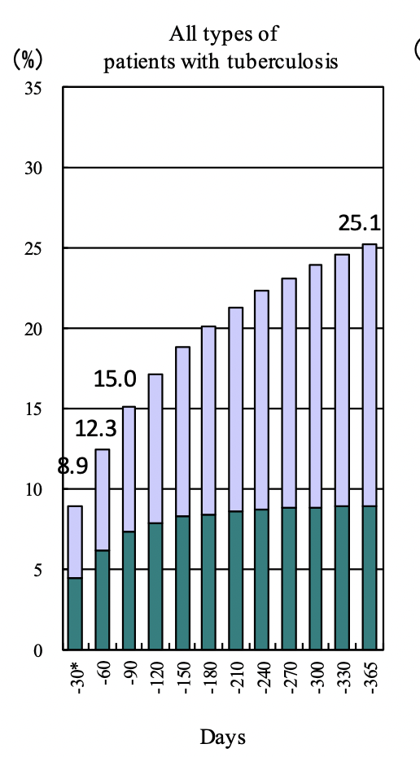
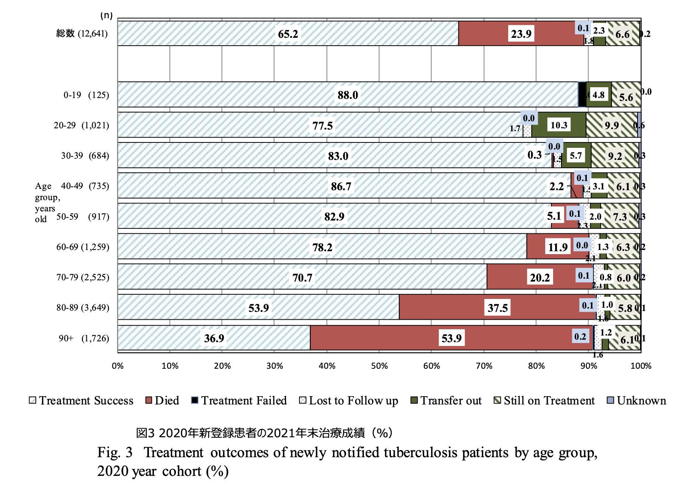
結核死亡

Slide 52
外国人（生まれ）

Slide 53
外国人結核
新登録結核患者総数 10,235 人の うちの外国出生患者が割合は11.9% 1218人。
出生国 日本 外国
人数 3,577 426
INH耐性 4.2% 11.0%
RFP耐性 0.6% 4.5%
両剤耐性 0.3% 3.3%
両剤耐性率
中国 8.0%
ミャンマー 7.8%
フィリピン 4.1%
ベトナム 3.６％
インドネシア 2.8%
ネパール 2.2%

Slide 54
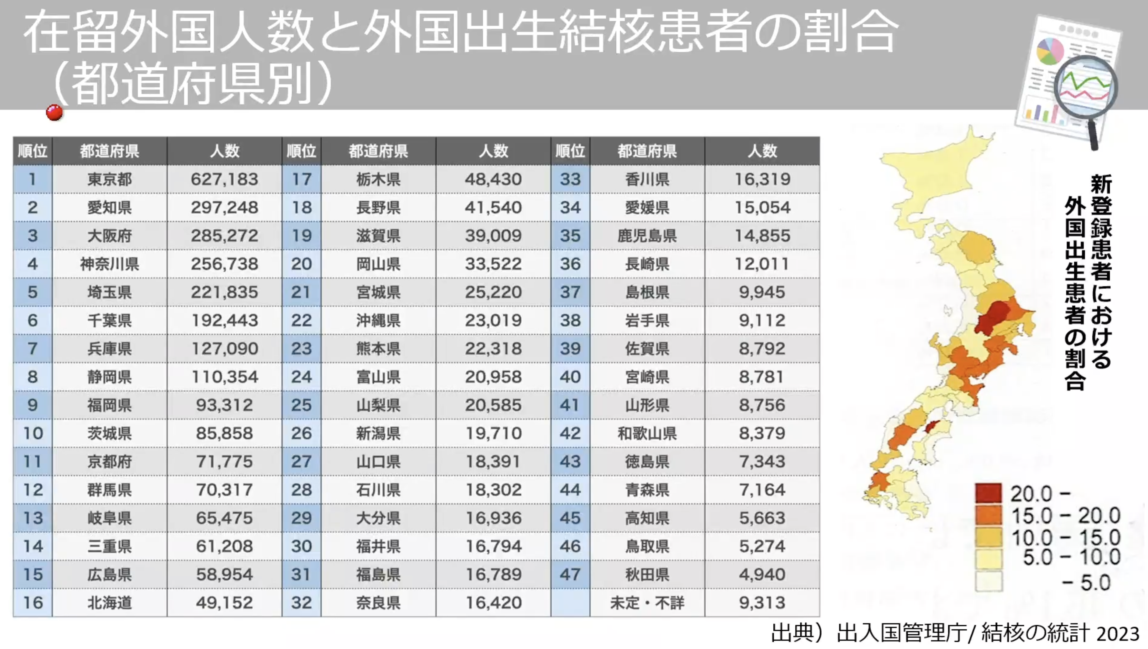

Slide 55
言語の違いによるコミュニケーション不足、文化の違いによる行き違いなどの問題はあるが、所属先があればなんとか治療継続は可能
実習先・監理団体
雇用主
学 校
技能実習生、勤労者、学生であればその
所属先と協力して結核の啓蒙を行う
技能実習生
勤労者
学生
？をどうするのか
現在も自治体や関係機関が各々多言語による情報を発信しているが受け手に届いているかどうか？
外国人コミュニティでの結核の啓蒙？
所属なし
オーバーステイ、ホームレス、失業者、家族など
？
大阪市外国人結核対策ワーキング会議報告書を改変

Slide 56
結核コントロールの目標
結核撲滅が最終的な目標である
そのためには結核症を持つ患者を
確認する
診断する
治療を開始する 最も重要な事は「治療を完了する」こと

Slide 57
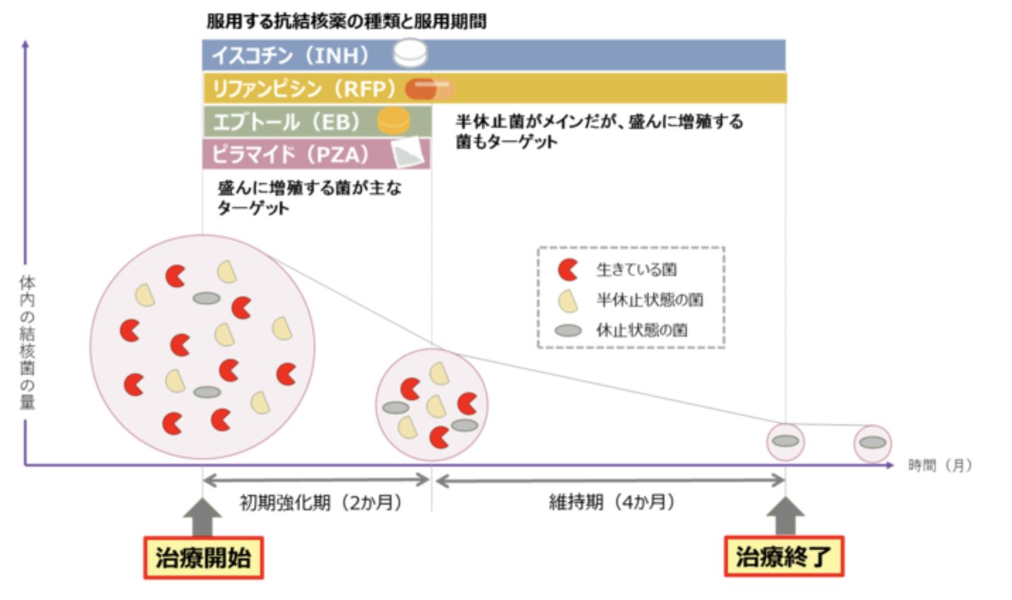
主な抗結核薬の薬剤耐性化の確率
耐性発現率
INH 10⁻⁵ ー10⁻⁶ RFP 10⁻⁷ ー10⁻⁸ PZA 10⁻² ー10⁻⁴ EB 10⁻⁴ ー10⁻⁶ SM 10⁻⁵ ー10⁻⁶
結核菌の耐性獲得は細胞分裂に伴うDNAの突然変異によるものと考えられている。薬剤により、耐性を獲得する頻度が異なると推定されている。初期強化療法期には多剤での治療を行うことで耐性菌の選択を減少させる。

Slide 58
服薬を忘れるとどうなるか
服薬中断
菌量
服薬中断
服薬中断
服薬中断

Slide 59
薬剤投与終了後の経過観察が必要
治療終了時に菌が体からいなくなったかどうかを知る方法はまだない
治療期間の決定は治療期間の短縮による再発率が許容される範囲かどうかで決められてきた
治療終了直後から１年間で最も再発率が高いが、低いながら数年経っても再発する可能性がある。
治療終了後２年間の経過観察で再発がなければ治癒と判定

Slide 60
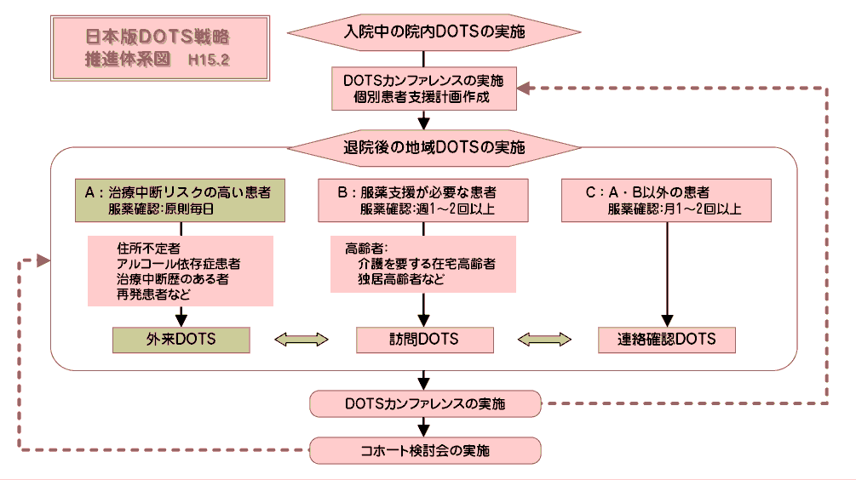
日本版DOTS戦略推進体系図

Slide 61
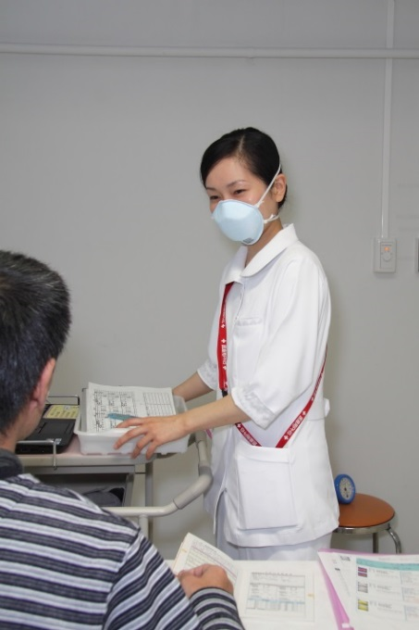
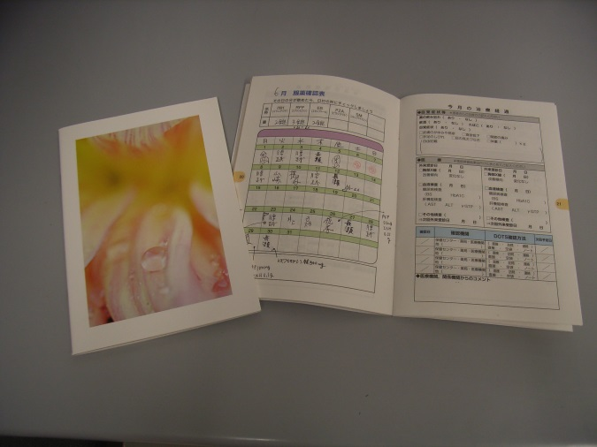
病棟での服薬確認の実際
服薬内容・副作用・耐性化のリスクについてどの程度理解できているかも合わせて確認しています。
服薬後、患者さんと一緒に服薬手帳にサインをしています。
Notes:
病棟での服薬確認の場面です。
ただ内服確認を行うのではなく、服薬場面を通して、内服継続の必要性や副作用のこと・薬の管理の方法・内服の習慣が理解習得できるよう、患者の理解力や身体状況を考慮しつつ段階的に教育を行う場でもあります。

Slide 62
アセスメント票（個別支援計画）
登録番号 |  |  |  |  | 氏名 |  |  |  |  |  | 担当保健師
入院日 |  |  |  |  | 退院日 |  |  |  |  |  | 医療機関名
治療開始日 |  |  |  |  | 終了予定日 |  |  |  |  |  | 評価日
１ 結核中断のハイリスク因子 |  |  |  |  |  |  |  |  |  |  |  |  | 2点 |  | 0点
 |  | 住所不定の問題 |  |  |  |  |  |  |  |  |  |  | 有 |  | 無
 |  | 要介護 |  |  |  |  |  |  |  |  |  |  | 有 |  | 無
 |  | 独居 |  |  |  |  |  |  |  |  |  |  | 有 |  | 無
 |  | 高齢 |  |  |  |  |  |  |  |  |  |  | 有 |  | 無
 |  | 認識障害（記憶・認知・知的・精神障害等） |  |  |  |  |  |  |  |  |  |  | 有 |  | 無
 |  | 薬物依存 |  |  |  |  |  |  |  |  |  |  | 有 |  | 無
 |  | アルコール依存・多量飲酒 |  |  |  |  |  |  |  |  |  |  | 有 |  | 無
 |  | 再発患者 |  |  |  |  |  |  |  |  |  |  | 有 |  | 無
 |  | 結核治療中断歴（中断理由 ） |  |  |  |  |  |  |  |  |  |  | 有 |  | 無
２ 結核の理解 |  |  |  |  |  |  |  |  |  |  |  |  | 1点 |  | 0点
 |  | 病気の受容 |  |  |  |  |  |  |  |  |  |  | 無 |  | 有
 |  | 治療内容を理解しているか（服薬機関・定期通院の必要性） |  |  |  |  |  |  |  |  |  |  | 無 |  | 有
３ 結核の病状 |  |  |  |  |  |  |  |  |  |  |  |  | 1点 |  | 0点
 |  | 病状は改善したか |  |  |  |  |  |  |  |  |  |  | 無 |  | 有
 |  | 菌陰性化したか（該当者のみ） |  |  |  |  |  |  |  |  |  |  | 無 |  | 有
 |  | 薬剤耐性 |  |  |  |  |  |  |  |  |  |  | 有 |  | 無
 |  | 副作用の出現 |  |  |  |  |  |  |  |  |  |  | 有 |  | 無
 |  | 合併症の理解、コントロールはされているか |  |  |  |  |  |  |  |  |  |  | 無 |  | 有
４ 心身、生活状況 |  |  |  |  |  |  |  |  |  |  |  |  | 1点 |  | 0点
 |  | 規則的な服薬は可能か |  |  |  |  |  |  |  |  |  |  | 不可 |  | 可
 |  | 服薬に支障のある心身障害がないか |  |  |  |  |  |  |  |  |  |  | 有 |  | 無
 |  | 経済困難はないか（無職・生活保護・無保険・生活困窮） |  |  |  |  |  |  |  |  |  |  | 有 |  | 無
 |  | 定期通院は可能か |  |  |  |  |  |  |  |  |  |  | 不可 |  | 可
５ 地域DOTSについて |  |  |  |  |  |  |  |  |  |  |  |  | 1点 |  | 0点
 |  | 服薬継続に対する不安はないか |  |  |  |  |  |  |  |  |  |  | 有 |  | 無
 |  | DOTS支援者（服薬確認する第三者）はいるか |  |  |  |  |  |  |  |  |  |  | 無 |  | 有
 |  | 地域DOTSに対する受け入れは良好か |  |  |  |  |  |  |  |  |  |  | 不良 |  | 良好
 |  | 院内DOTSは良好だったか 入院中の問題行動はなかったか（該当者のみ） |  |  |  |  |  |  |  |  |  |  | 不良 |  | 良好
 |  | 入院中の薬剤自己管理（該当者のみ） |  |  |  |  |  |  |  |  |  |  | 無 |  | 有
地域DOTSランク（Ａ・Ｂ１・Ｂ２・Ｃ） |  |  |  |  |  |  |  |  |  |  |  |  |  |  | ／３２点
 |  | 治療中断リスク評価（３２点満点）
 |  | Ａ | 15点以上 | 治療中断リスクが高い患者 |  |  |  |  |  | 原則毎日服薬確認
 |  | Ｂ１ | 10～14点 | 服薬支援が必要な患者 |  |  |  |  |  | 週１回程度服薬確認
 |  | Ｂ２ | 5～9点 | 服薬支援が必要な患者 |  |  |  |  |  | ２週に１回服薬確認
 |  | Ｃ | 0～4点 | ＡＢ以外の患者 |  |  |  |  |  | 月１～２回以上の服薬確認
具体的な支援方法 | 地域DOTSランク（Ａ・Ｂ１・Ｂ２・Ｃ）
 | 支援者 | 場所 |  | 方法 |  | 実施頻度 |  |  |  | 変更月日 |  | 変更理由
 | 場所：１ 保健所、２ 自宅、３ 外来、４ 職場、５ その他
 | 方法：１ 外来、２訪問、３ 連絡確認
特記事項
DOTSカンファレンス

Slide 63
DOTSカンファレンスの実際
主治医は退院が可能となった患者を申請し患者カードを作成
患者担当看護士は患者カードに服薬に関する問題点を記入
カンファレンス対象患者リストを保健所に連絡
患者カードを元に、医師、看護士、保健師の3者でカンファレンスを施行
退院前に保健師は患者を訪問し訪問DOTSの説明を患者に行う

Slide 64
DOTSの効果
肺結核の罹患率の減少
薬剤耐性率の減少
治療失敗の減少
多剤耐性結核の減少
Antituberculosis drug resistance in the South of Vietnam: prevalence and trends. Huong NT. J Infect Dis. 2006 Nov 1;194(9):1226-32. Epub 2006 Sep 18.

Slide 65
結核に対する行政の役割 結核対策は行政と医療が一体にならないと成功しない
健康診断
ア）定期健康診断 職場検診・学校検診・施設検診・住民検診など イ）定期外健康診断 いわゆる接触者検診 例）患者家族、定期外集団検診等 予防接種（ＢＣＧ接種）および予防内服
ア）定期健康診断→BCG予防接種、結果必要な方に予防内服 例）乳幼児検診 イ）定期外健康診断→ツ反又は血液検査の結果必要な方に予防内服 患者管理 ア）届出→結核と診断された場合など医師や病院から届けがあります イ）登録→届出に基づき、患者さんの病状や現状を把握します ウ）保健指導→保健師が訪問し、結核についての説明、服薬確認、相談 エ）管理検診→再発防止のため、治療終了後、約２年間の患者さんの病状を把握
オ）削除
カ）発生動向調査
医療→結核医療費の公費負担する制度
ア）結核予防法３７条→感染の恐れがあるために入院している場合 世帯の所得税額に応じて無料か一部負担（月額２万円） イ）結核予防法３７条の２→通院や感染の恐れは少ないが合併症等の理由により入院している場合 医療費の５％が自己負担になり、他は保険や公費 対策→結核に対する正しい知識の普及や啓発、関係機関への研修や地域における結核統計

Slide 66
結核患者支援
発症 受診 （入院） （退院） 通院 治療終了
胸部X線検査喀痰検査
その他必要な検査
積極的疫学調査
・ききとり調査
患者の発病経過、既往歴
接触者の状況
・菌株の確保（分子疫学調査）
就業制限・入院勧告/接触者健診/医療費公費負担
患者・家族の不安への対応
服薬支援(DOTS)
患者の同意をもとに、患者、家族、必要時は勤務先やサービス従事者等にも調査
診断
↓
発生届
 | 入院勧告 | 接触者健診 | 医療費
喀痰塗抹陽性 | あり | 接触者の感染や発病の早期発見 | 原則自己負担なし
喀痰塗抹陰性 | なし | 感染源の探索 | 自己負担５％
結核に対する偏見
感染に関する不安
経済的不安
治療や副作用に関する不安

Slide 67
結核専門
医療機関
治療計画書
情報
連携パス
の提供
喀痰塗抹陽性等の感染性患者と標準治療が困難である患者を対象
情報提供
DOTSの導入
患者の支援計画を作成
副作用出現，病状の悪化， 薬剤耐性の判明などの問題発生時紹介
一般診療機関
（結核指定医療機関）
保健所
治療継続紹介患者
非感染性で標準治療が可能な患者を対象
情報提供
DOTSの導入
患者の支援計画を作成

Slide 68
地域連携クリニカルパスを用いた結核の 地域医療連携のための指針 ２０１３年５月
(3 ) 服薬支援における薬局および在宅医療または社会福祉施設の役割
結核治療においては毎日の直接服薬確認は重要な一要素であり， 必須である。介護を必要とする患者においては，服薬確認は在宅医療や福祉施設における介護システムの中で行うことが最も効率的かつ確実である。また，
かかりつけ薬局も服薬確認の場として適切である。
服薬確認は， DOTS カンファレンス等において作成された支援計画に基づいてそれぞれの患者に適切な方法で行う。服薬確認と共に行う体調確認により，薬剤の副作用や結核の再燃等の可能性を早期に察知することができる。変化がある場合には，治療を行っている医療機関への受診を勧めるか，または担当保健所保健師に連絡する。

Slide 69
みんなで支えています
おかげさまで昨年度の南山城地区での当院の結核患者さんの脱落率は０％でした
訪問看護師
ヘルパー
家族
本人
薬剤師
医療機関医師
医療機関看護師
保健師

Slide 70
結核と隔離の歴史
結核予防法の大改正 1951
結核行政の一本化 厚生省と保健所の連携
結核の届出規則 を改正し結核のすべての病類の届出を義務づけ
BCG を含む予防接種を法制化、住民検診制度の確立、国立療養所の整備
SMの量産化
罹患率調査1958
結核死亡率の大幅な低下が見られたが、罹患率はあまり低下していなかった。
患者管理方策が 徹底化1961。
患者登録の徹底化と感染性患者の「命令入所制度」 が始まった
WHO勧告1964
入院治療は不要で，外来 で 3 剤併用 1 年間の治療とすべき

Slide 71
国により異なる結核患者の隔離
日本
排菌陽性なら感染性が消失するまでの期間は隔離病棟に強制入院
多剤耐性であれば、隔離病棟内でさらに隔離
欧米（北米、英、仏、伊）
基本は外来治療
重症、治療を困難とする合併症、治療を困難とする社会的経済的条件、多剤耐性、家庭内隔離が困難
入院が必要な場合は、感染性がある間は院内で陰圧室に隔離する
多剤耐性であれば、全入院期間中隔離

Slide 72
結核化学療法 （結核医療の基準がガイドライン）
肺結核
初回治療 標準療法
再治療 薬剤耐性獲得の可能性を考慮する必要がある
多剤耐性結核 ベダキリン、ザイボックス、デラマミドの投与を考慮して専門施設に紹介
肺外結核
症例数が乏しく十分なエビデンスが少ない
部位によってはステロイドの併用が推奨される。
潜在性結核感染症
適応が拡大され積極的に治療する方向にある
対象年齢、対象疾患がはっきりしていない。

Slide 73
潜在性結核感染症（医療の基準）
潜在性結核感染症の化学療法 潜在性結核感染症の治療においては、原則として次の(1)又は(2)に掲げるとおりと する。ただし、INHが使用できない場合又はINHの副作用が予想される場合は、R FP単独療法を4月間行う。
(1) INHの単独療法を6月間行い、必要に応じて更に3月間行う。
(2) INH及びRFPの2剤併用療法を3月又は4月間行う。

Slide 74
潜在性結核感染症治療指針 ２０１３結核病学会
４倍以上の発病の危険度があるものをA
それ以下の発病の危険があるものをB
AあるいはBが重複しＡと同等の発病リスクと考えられれば、潜在性結核感染症として治療の適応と考える
Notes:
現在治療対象と考えられている潜在性結核感染症患者さんは2005年に結核病学会とリウマチ学会出しました共同声明が基になっております。この時期にはQFTがまだ保険収載されておりませんでしたので、その診断根拠にツ反が用いられております。１につきましては従来の接触者検診に相当いたします。２につきましては従来経過観察となっていた患者さんであろうと考えられます。３につきましては発病リスクは高いが著しい免疫抑制状態ではない者には（ ）といった疾患が含まれますので、その対象者はかなり広範なものとなります。

Slide 75
潜在性結核感染後の発病リスク
ランクA
HIV/AIDS, CRF/血液透析、腎移植患者、その他の臓器移植および幹細胞移植患者、生物学的製剤、15mg/1ヶ月以上のステロイド投与、未治療陳旧性肺結核（高齢者は除く）、２年以内の結核感染、珪肺症
ランクB
糖尿病、低容量の経口ステロイド、吸入ステロイド（フルチカゾン1000μg/日以上）、DMARDs投与、低体重、喫煙者、胃切除
ランクC
医療従事者（最近の感染が疑われる場合に治療）

Slide 76
LTBI治療の実際
活動性肺結核でないか十分鑑別する
CTを撮影しないと軽微な肺結核、リンパ節結核を見逃すことがままある。
治療方法
原則としてINHをINHは６ヶ月または９ヶ月間、INH＋RFP3ヶ月
感染源がINH耐性ならRFPを４ヶ月または６ヶ月間
DOTSによる服薬支援を行う
副作用のモニタリングはエビデンスがない
当院では最初の２ヶ月は２週間に一度の肝機能検査、以後終了まで一ヶ月に一度の肝機能検査を行っている。患者への副作用教育も必須

Slide 77
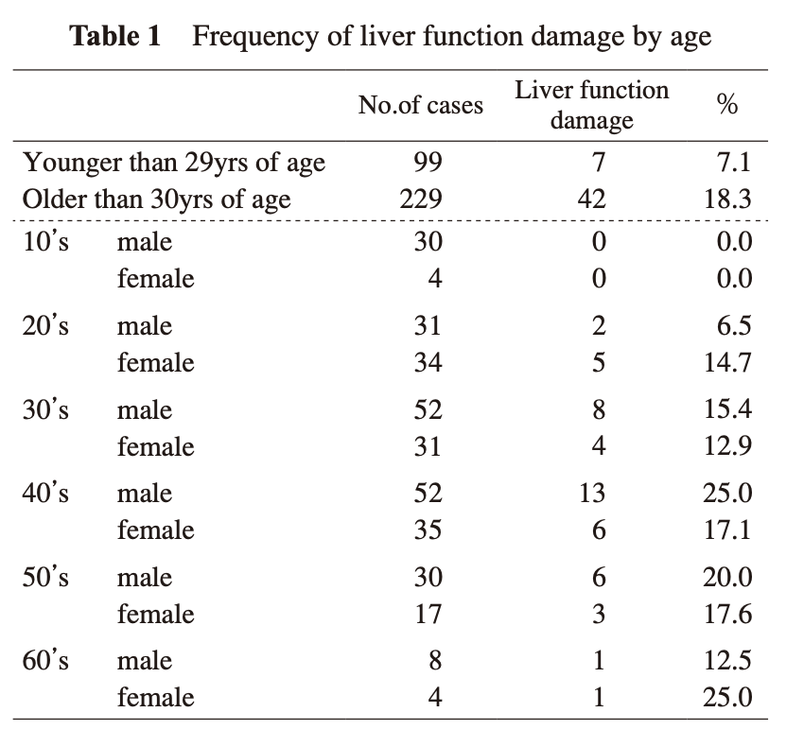
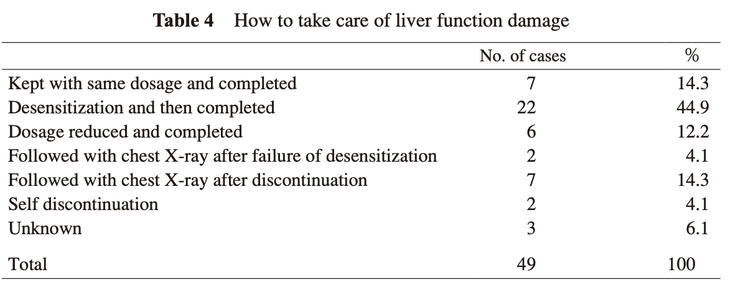
LTBI治療(INH)による副作用
year case no Hepatitis Sever Death
Garibaldi 1956 2321 19 13 2
328例が対象
トランスアミナーゼ100以上 49例 (15%)
トランスアミナーゼ1000以上 3例(1%)
2011 中園智昭 潜在結核感染症治療中に発生した肝機能障害

Slide 78
結核医療の基準
感染症法20条の2に基づき厚生労働省より告示される法的な意味を持つ結核治療のガイドライン
時としてWHOや欧米のガイドラインと食い違う点がある
結核医療の基準での化学療法の考え方
化学療法の一般方針 (1) 結核の化学療法は、患者の結核菌が感受性を有する抗結核薬を3剤又は4剤併用 して使用することを原則とする。この際、第1の1の(1)の薬剤感受性検査に基づき、 有効な抗結核薬の選定に努める。
化学療法の実施に当たっては、副作用の発現に十分注意し、適切な薬剤の種類及 び使用方法を決定する。 なお、結核以外の疾患の治療のための薬剤を使用している患者については、薬剤の相互作用にも注意を要する。
受療中の患者に対しては、保健所との連携の下に策定された支援計画に基づき、 薬剤を確実に服用するよう十分指導する。

Slide 80
結核医療の基準 抗結核薬
ア 抗結核薬の種類は、次に掲げるとおりとする。
(ア) INH イソニアジド (イ) RFP リファンピシン(又はRBT リファブチン)
(ウ) PZA ピラジナミド (エ) SM 硫酸ストレプトマイシン (オ) EB エタンブトール (カ) LVFX レボフロキサシン (キ) KM 硫酸カナマイシン (ク) TH エチオナミド (ケ) EVM 硫酸エンビオマイシン (コ) PAS パラアミノサリチル酸 (サ) CS サイクロセリン (シ) DLM デラマニド (ス) BDQ ベダキリン
イ 抗結核薬の選定における留意事項は、次に掲げるとおりとする。 (ア) RBTは、重篤な副作用又は薬剤の相互作用のためRFPが使用できない場合 に、RFPに代えて使用する。ただし、患者の結核菌がRFPに対して耐性を有す る場合には、当該結核菌はRBTに対しても耐性を有することが多いため、ほかに 使用できる抗結核薬がない場合に限り、十分な検討を経た上で、これを使用する。
(イ) SM、KM及びEVMは、これらのうち2剤以上を併用して使用してはならな い。 (ウ) KMとEVMとの間には交叉耐性があるが、その発現特性から、原則としてEV Mの使用前にKMを使用する。 ウ 抗結核薬の使用に当たっては、副作用の発現に十分注意し、患者の年齢、体重等の 条件を考慮して、適切な種類及び使用方法を決定する。ただし、副作用の発現を理由 として抗結核薬の種類の変更を検討する際には、副作用の程度と結核の治療効果の両 面から慎重な検討を要する。
(2) 副腎皮質ホルモン剤 結核性髄膜炎、結核性心膜炎等の場合には、抗結核薬と併用して副腎皮質ホルモン剤を使用する。

Slide 81
社会保険診療報酬支払基金
多剤耐性結核の患者に対してリネゾリド内服薬を処方した場合、算定を認める（審査情報提供検討委員会の第23次審査情報提供事例（医科））2020.11.9
当該使用例の用法・用量については、成人には600mgを1日1回経口投与、12歳以上の小児には1回10mg/kgを1日1回経口投与する。12歳未満の小児については、体重5-9kgは15mg/kg、同10-23kgは12mg/kg、同23kgを超える場合は10mg/kgを1日1回経口投与する。ただし、1日量として600mg（副作用が発現した場合は300mg）を上限とする。
留意事項 当該使用例では多剤耐性結核と診断された患者のみに用い、感受性結核患者には用いるべきでない。また、感受性結核の治療中に出現した副作用による中止薬剤の代替薬としての投与は行わない。
多剤耐性結核（MDR）の患者に対してクロファジミン内服薬（主な製品名：ランプレンカプセル50mg）を処方した場合、算定を認める。（審査情報提供検討委員会の第25次審査情報提供事例（医科））2021.10.16
当該使用例の用法・用量は、クロファジミンとして、成人の場合、1日1回100mgを食直後に経口投与。小児の場合、1日1回2-3mg/kg、上限100mgを食直後に経口投与。
留意事項 感受性結核患者には用いるべきではない。感受性結核治療中出現した副作用による中止薬剤の代替え薬としての投与は行わない。

Slide 82
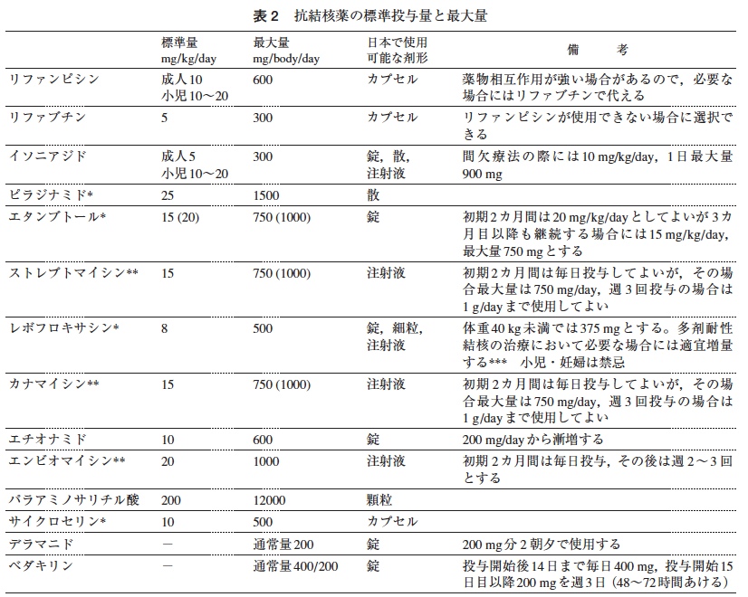

Slide 83
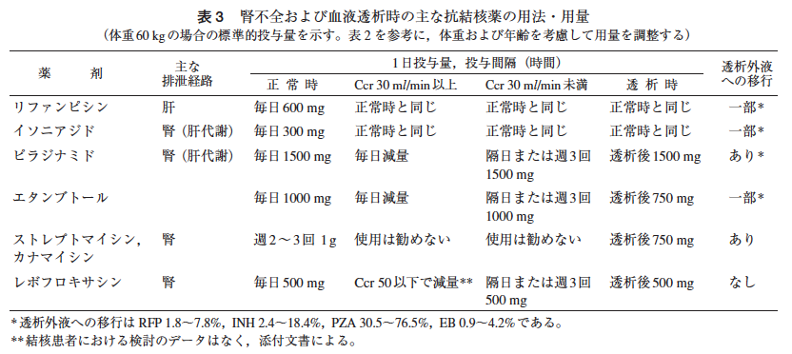

Slide 84
初回治療時の薬剤選択
初回治療で薬剤耐性結核患者であることが疑われない場合については、次に掲 げるとおりとする。
PZAを使用できる場合には、まず、INH、RFP及びPZAにSM又はEBを加えた4剤併用療法を2月間行い、その後INH及びRFPの2剤併用療法 を4剤併用療法開始時から6月(180日)を経過するまでの間行う。ただし、 4剤併用療法を2月間行った後、薬剤感受性検査の結果が不明であって症状の改善が確認できない場合には、薬剤感受性検査の結果が判明するまでの間又は症状の改善が確認されるまでの間、INH及びRFPに加え、SM又はEBを使用す る。 なお、INH及びRFPの2剤併用療法については、対面での服薬が確認でき、 かつ、患者がHIV感染者ではない等の場合には、間欠療法を実施することがで きる。
PZAを使用できない場合には、まずINH及びRFPにSM又はEBを加えた3剤併用療法を2月ないし6月間行い、その後INH及びRFPの2剤併用療 法を3剤併用療法開始時から9月(270日)を経過するまでの間行う。
初回治療又は再治療で、患者の従前の化学療法歴、薬剤耐性結核患者との接触歴 等から薬剤耐性結核患者である可能性が高いと考えられる場合については、
2の (1)のアに掲げる順に、患者の結核菌が感受性を有すると想定される抗結核薬を3 剤以上選んで併用療法を開始し、薬剤感受性検査の結果が判明した時点で、必要に 応じて使用する抗結核薬を変更する。

Slide 85
結核治療の原則
活動性結核では決して単剤治療を行わない、感受性が判明するまでは４剤（最低３剤）での治療を行う
初回治療のHR両剤耐性率は１％以下
INH耐性率は5％程度
再治療例のHR耐性は5〜10％
キードラッグはRFPであり、可能な限りRFPを投与する
INHが投与できなくてもRFPが投与できれば平均２ヶ月で排菌陰性化するが、RFPが投与できないと平均６ヶ月で排菌陰性化する。
PZAの併用により、排菌陰性化は早くなり、治療期間は短縮される。
治療の成功のためにはアドヒアランスの確保が重要であり、原則１回投与。患者教育や服薬管理が重要
薬剤の副作用、相互作用、腎機能障害、肝機能障害時の容量調整や薬剤選択に注意が必要であり、治療初期２ヶ月では最低１/２Wの生化学検査が必要

Slide 86
実際の治療
副作用による 薬剤変更率 | PZAなし | PZA併用
70歳未満 | 7/25 （28％） | 28/131 （21％）
70歳以上 | 18/60 （30％） | 11/26 （42％）
DOTSを開始後のコホートでの再発率が５％
Notes:
70歳以上と70歳未満とでPZAを含む治療と含まない治療での副作用発現率を検討しました。
PZAなしのレジメで70歳未満の症例では薬剤中止を必要としたのが25例中7例28%であったのに対し70歳以上の症例では60例中18例30%であり有意差は認められませんでしたが、PZA併用のレジメでは70歳未満では薬剤中止を必要としたのが131例中28例21%であったのに対し、70歳以上の症例では26例中11例42%であり、有意差をもって70歳以上の症例ではPZA併用によるレジメで副作用発現率の上昇が認められました。

Slide 87
標準療法が行えない状況
4剤での療法が行えない合併症
肝硬変もしくは慢性C型肝炎
妊婦 FDAはPZ
A使用を認めていないが、WHOは認めている
CDC/ATS/IDSAはHIV合併例、重篤例では推奨
妊婦ではアミノグリコシドは使用しない
80歳以上ではPZAを使用しないことを勧める意見もある

Slide 88
結核治療とステロイド、免疫抑制剤
細胞性免疫が働かなければ、肉芽種は形成されず、組織が破壊されることはない
CD４が低下しているAIDSの結核では空洞はできない
結核治療中に細胞性免疫が過剰に発現することにより病状が悪化する現象は初期悪化としてしられていた。
今はImmune Reconstitution Inflammatory Syndrome (IRIS)として知られている

Slide 89
アダリムマブ（ADA）投与中の結核死亡３例の解析
ADAの使用例20,000例以上（推定）から55例の結核が発現し、 ３例（いずれも粟粒結核例）が死亡した。いずれもRA患者に併発 した例であった
３例とも予防投与なし、死亡までの日数は結核発現後34～44日（平均39.3日）、結核治療開始後17～40日（同 27.0日）であった
結核治療開始後いったん解熱・改善し、排菌が停止した例もあったが再度発熱し、DICやARDS、多臓器不全が急速に進行した
3例中2例は、結核発症後にADAもステロイドも全て中止して抗結核薬を開始したが、高熱その他が出現し、死亡した．他の1例は、ステロイドは同量で続けADAは中止したが、やはり死亡した

Slide 90
感染症発症に際し，通常はそれまで使用
していた免疫抑制薬（ステロイド，ＭＴＸ，
生物学的製剤）は中止される． これは正しいのか？
そもそも、これらの例の致死的な経過は 何に由来するのか？ （排菌が停止しながら死亡した例もある！）

Slide 91
結核の致死的な経過は何に由来するのか？
過剰免疫が病態の本質であるリウマチなどにおいては、これらの薬剤を投与中止することによって、それまで抑制されていた（過剰）免疫の強い発現をきたし，結核菌に対する過剰な反応が起こり病態の増悪（paradoxical reaction）を招く．
免疫再構築症候群
ＩＲＩＳ
Immune reconstitution inflammatory syndrome

Slide 92
生物学的製剤を再投与して有意な改善を得たという報告
生物学的製剤投与を中止し、抗結核療法を開始して細菌学的には改善したがparadoxical reactionが見られた例に対し、アダリムマブ¹⁾やインフリキシマブ²⁾の投与が有効であった
1) Wallis RS, van Vuuren C, Potgieter S: Adalimumab treatment of life-threatening tuberculosis.
Clin Infect Dis 48:1429-32,2009.
2) Blackmore TK, Manning L, Taylor WJ, et al: Therapeutic use of infliximab in tuberculosis to
control severe paradoxical reaction of the brain and lymph nodes. Clin Infect Dis 47:e83-5,2008.
通常の結核治療に比し、最初の1か月間エタネルセプトを加えた群及び大量の副腎皮質ステロイド薬を加えた群の菌陰性化率がいずれも有意に優れていた³⁾
3) Wallis RS: Reconsidering adjuvant immunotherapy for tuberculosis. Clin Infect Dis 41:201-8,2005.
肺NTM症でも、脊椎炎に対するエタネルセプト投与中に発症したM.marinumによる腱鞘滑膜炎の治療反応性を高めるためにインフリキシマブを併用し、有効を得た報告⁴⁾がある．
4) Garzoni C, Adler S, Boller C, et al: Possible role of anti-TNF monoclonal antibodies
in the treatment of Mycobacterium marinum infection. Rheumatology (Oxford) 49:1991-3,2010..

Slide 93
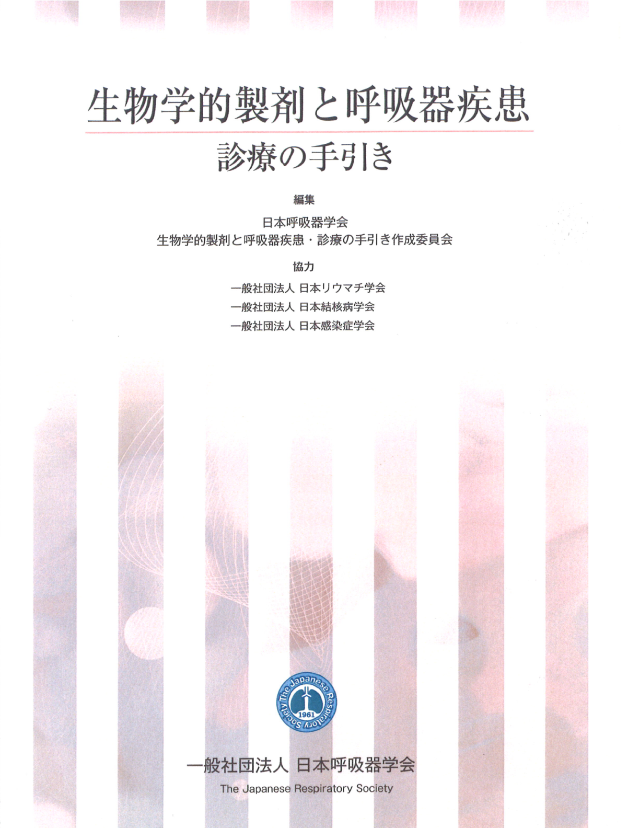
結核発症に際しては通常、それまで宿主の過剰免疫を抑えていた生物学的製剤やＭＴＸは中止される． それを補うためにもステロイドは継続し、さらに、 ＲＦＰによるステロイド不活化を補うためにも、 ステロイドは２，３倍量で投与すべきである． 決して中止してはならない．
「生物学的製剤と呼吸器疾患･診療の手引き」
まとめ
病勢が強ければステロイドパルス療法、 それが無効なら生物学的製剤の再投与

Slide 94
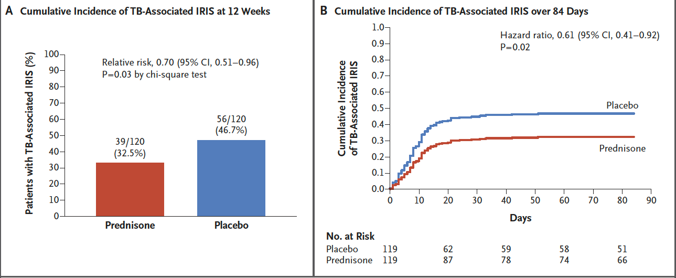
Prednisone for the Prevention of Paradoxical Tuberculosis-Associated IRIS
G. Meintjes 2018 NEJM
HIV合併TBに対し、TB治療をARTと併用するとIRISを生じることが多く、時には重症化する
HIV合併TBに対し、TB治療をARTと併用する際にプレドニンを併用する場合としない場合での二重盲検

Slide 95
副作用

Slide 96
注意すべき副作用
死亡の可能性がある
肝障害
定期的な肝機能のモニタリング
血小板減少
中毒性表皮壊死症、SJS/TEN
多型浸出性紅斑は要注意、粘膜症状があれば薬剤はすべて中止し皮膚科受診
重篤な障害を残す可能性がある
EBによる視力障害
アミノグリコシドによる平衡機能障害、聴力障害
RFPによる腎障害
重篤ではないが治療困難なことがある
LVFX、INHによる関節痛
INHによるにきび
PZAによる痛風

Slide 97
抗結核剤投与中の肝障害
抗結核剤投与中の肝機能異常の多くは治療継続により正常化する。しかし重篤な肝障害の発現が1/500例にみられ、投与中止が遅れれば致死的になる可能性がある。
無症状であればGOT、GPTが200IU/L以下であればそのまま継続するが、頻回に肝機能をモニターする。
発熱、倦怠感などを伴う場合はそれ以下でもすぐ全薬剤を中止し、ステロイド投与を考慮する。
Bilの上昇を伴う場合もすぐ中止した方が安全。
副作用の発現頻度はINH>PZA>RFPであり、再投与をする場合なんとかRFPを投与できないか考えるが、胆汁うっ滞型の肝障害はRFPが原因であることが多い

Slide 98
結核病学会の指針 投与開始
飲酒習慣、肝障害の既往歴を聴取
肝機能検査（AST、ALT、ALP、LDH、T-bil、ALB)、HCV抗体、HIV抗体の測定
肝機能障害
なし
あり
あり
1肝不全、肝硬変非代償期
2Transaminase 100以上の慢性C型肝炎
1,2ではPZAを避ける、1ではINHを避ける事も検討する
1HBs抗原陽性
投与可能
2粟粒結核
治療により正常化する
3アルコール性肝障害
禁酒を指導

Slide 99
結核病学会の指針 中止
PZA投与期間中、あるいは治療開始後２ヶ月間は1/2Wの肝機能検査を施行する。
肝炎の自覚症状（食思不振，吐気，嘔吐，腹痛，全身倦怠感など）
について十分な説明をする。
症状
なし
あり
トランスアミナーゼが150以上
総ビリルビンが2mg/dl以上
薬剤をすべて中止し
肝機能検査を行う
薬剤をすべて中止
中止後、肝機能検査を概ね1週ごとに繰り返す
治療継続が必要な場合EB、SM、LVFXのうち1-3剤を投与する。

Slide 100
再投与時の抗結核剤をどうする？
副作用によって被疑薬を推定し、被疑薬を中止するか判断
多剤併用療法であり、被疑薬を同定しづらいばあいも
INHとRFPのように相互作用で生じる副作用もあり、単剤投与は可能かもしれない。
漸増すると投与が可能となる可能性がある薬剤があるが、時間をかけすぎると耐性化を招く。また、重篤な副作用であれば、再投与は難しい
１剤での治療開始は耐性化を招くため決してしてはならない
結核治療のキードラッグはRFPであり、可能な限り投薬を考える
現実的に多いパターン
HREZで治療開始し肝機能障害で中止 SM+LVFXで治療を再開し、RFPから漸増。投与可能ならPZA追加かINH再チャレンジ

Slide 101
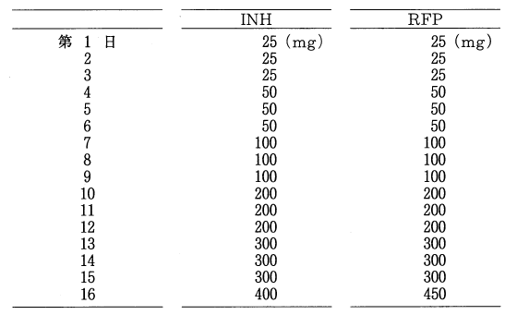
減感作療法の試案
原則 肝障害、ショック、間質性肺炎、溶血性貧血はのぞく
急速減感作療法の報告もある

Slide 102
治療中断の考え方
初期強化期60日分は90日以内に、維持期の120日分を180日以内に服用できれば可
上記以外あるいは２ヶ月以上の中断はやり直し
短期間でも中断後に服薬を再開する時点で病状の悪化や、排菌陽性
最初からやり直し
エビデンスは乏しく、初期強化療法は２Wの中断まで、維持療法期も１ヶ月の中断までという考えもある。

Slide 103
治療前開始前に必要なこと
排菌量の把握、菌培養と薬剤感受性試験の実施
患者の状況の把握
初回治療か再治療か？
妊娠の可能性は？
アルコール摂取は？肝炎は？
糖尿病は？ステロイドや免疫抑制剤は？塵肺は？
相互作用のある併用薬剤は投与されていないか？
副作用のモニタリングのために必要な検査
CBC, BSR, Urinalysis, 肝機能、腎機能、UA
視力、聴力・平衡機能の評価、可能なら眼科受診
治療の必要性と副作用についての十分な説明

Slide 104
治療中に必要なこと
治療効果のモニタリング
定期的な喀痰検査
2ヶ月目、治療終了時の胸部Xp
副作用のモニタリング
患者教育
PZA投与期間中は最低1/2Wの肝機能検査
EB投与では視力・色覚、SM投与では聴力・平衡機能の1/ｍの定期検査
服薬の確認とアルコール摂取の禁止
外来DOTSでの服薬確認、服薬支援

Slide 105
治療終了後に必要なこと
治療終了後の再発率は5年間で3-4％
再発の1/2は治療終了後1年間で生じ、その後指数的に減少するとされる
治療終了後2-3年の経過観察で治癒判定
3-6ヶ月毎の受診と喀痰、胸部Xp検査
有症状時の受診を指示

Slide 106
再治療例の治療
再治療例では５−１０％がHR耐性
うっかりしたレジメでの治療はさらに耐性薬剤を増やし、治癒の可能性をなくしてしまう
まず、詳細な治療歴、服薬状況、前治療時の薬剤感受性などを十分に検討する。
未使用で薬剤感受性の確認出来る薬剤を3-4剤投与するか、標準療法で治療を再開するか、薬剤感受性が確認できるまで薬剤投与を待つか決断する
多剤耐性患者との接触歴がなく、前治療のコンプライアンスも良好であれば標準療法で治療を再開することが多い
薬剤感受性が確認された時点で最適な治療に速やかに変更し、難治性の要因があれば外科治療も検討する。

Slide 107
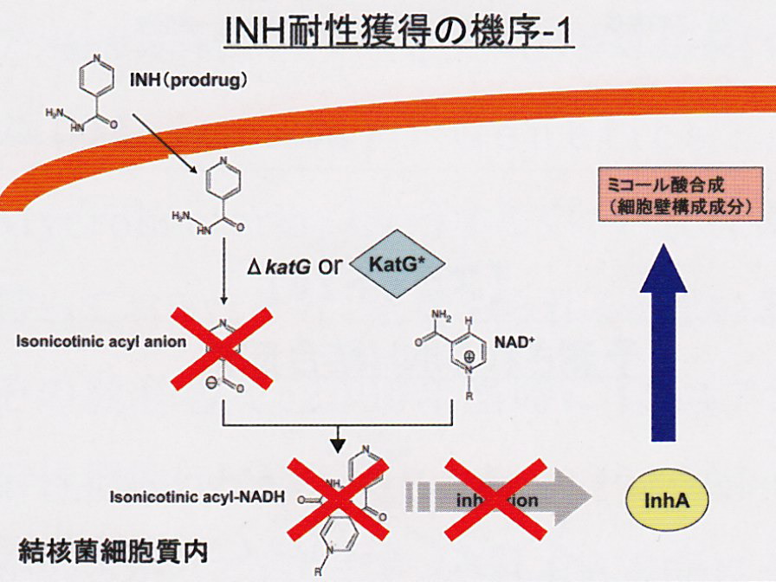
INHの作用と副作用
水溶性であり、速やかに吸収される。肝のNAP2により代謝され不活化される
フェニトイン、カルバマゼピンの代謝阻害、histaminaseの阻害、MAOの阻害
副作用
肝障害 中間代謝産物によるToxic effectであり、年齢により頻度は上昇。アルコール常飲、薬物常習、肝疾患で頻度上昇
神経障害 多くはＢ6併用で予防可能
リウマチ様症状、Acune、Hypersensitivity, Hematological reactionなど

Slide 108
RFPの作用と副作用
抗酸菌のDNA dependent RNA polymerasを阻害し効果を示す。
Rpoβの突然変異で耐性化
脂溶性経口摂取で良く吸収される。肝代謝を受け、一部は腸肝循環。肝CYP3A4, 2C8/9の強い誘導能を示す
Protease inhibitor, Warfarin, CAM, Ca blocker, etc
禁忌ボリコナゾール、フラジカンテル、タダラフィル、テラプレビル
副作用
Hypersensitivity reaction (flue syndrome, acute renal failure, thrombocytopenia, hypotension
肝障害の頻度はINHの1/10程度だが、INHの肝障害の頻度を上昇させる
コンタクトレンズの着色、皮疹など

Slide 109
PZAの作用と副作用
pH4.5から5の酸性環境で殺菌的な作用を示すが、その作用機序は必ずしもはっきりしていない。 PZA がpncAにより活性の高いPOAに変換され、FAS-Iを阻害すると考えられている。
肝代謝を受けPOAとなり、糸球体でろ過され排泄されるため肝障害、腎障害で投与量を減量する必要がある。
副作用
頻度は高くないが、重篤な肝障害。消化器症状。尿酸値上昇。
まれなものとして横紋筋融解症、鉄芽球性貧血など
妊娠中の安全性は確立されてないため使用しない

Slide 110
SMの作用と副作用
16S ribosomal RNAに不可逆的に結合しribosomeの働きを阻害することで細菌の蛋白合成を阻害する。経口投与では吸収されない。腎排泄され腎機能により投与量、投与間隔の変更が必要。
高齢者では特に注意が必要であり、妊娠時の投与は禁忌
副作用
聴神経障害
平衡神経障害
腎機能障害（尿細管障害）
まれなもの
発熱、低カリウム血症、低マグネシウム血症、皮疹

Slide 111
EBの作用と副作用
80%は未変化で腎から排泄される。髄液への移行は良くない。Arabinose 類似物質として細胞壁の生成を阻害すると推測されている。水酸化アルミニウムにより吸収が阻害される。
副作用
脱髄による視神経障害と末梢神経障害
Hypersensitivity

Slide 112
外科療法
結核治療の原則は化学療法である。
化学療法の効果が乏しい場合、外科療法を考慮する。
術前術後、ある程度有効な化学療法が可能であり、病巣が限局していて切除により治癒が見込める可能性がある
切除不能な場合でも切開し開放し、菌量を減らすことが可能な場合がある
2. 外科治療を検討すべき状況
（ 1 ）肺結核
多剤耐性で病巣が限局しており切除が可能な場合には，早期から外科的治療を検討。切除の時期は，有効な化学療法により菌量が減少した状態─ 概ね化学療法開始後3 ～ 4 カ月が適当である。
（ 2 ）肺外結核
リンパ節，骨・関節，腸腰筋，皮下等にある程度の大きさの膿瘍を形成した場合には，化学療法のみでは治療効果に限界があり，病巣廓清，ドレナージ等それぞれに適切な外科的治療が必要になる。

Slide 113
耐性結核
一次耐性
個人が耐性菌に感染して発症する
二次耐性
治療途中に耐性化を生じる
患者が処方通り薬を内服しない
医師が不適切に処方する

Slide 114
多剤耐性結核（MDR-TB）
INHおよびRFPの両剤に耐性を示す結核により、発症したもの（他の薬剤の耐性の有無は問わない）
排菌陰性化率が７０％から８０％であり、再発率も高い
超多剤耐性結核（XDR-TB）
INHおよびRFPの両剤耐性に加え、EB、PZA、KM、LVFXが耐性である
排菌陰性化はほとんど望めない
MDR/RR-TB
pre-XDR-TB
TB caused by MDR/RR-TB strains also r esistant to later-generation fluoroquinolones

Slide 115
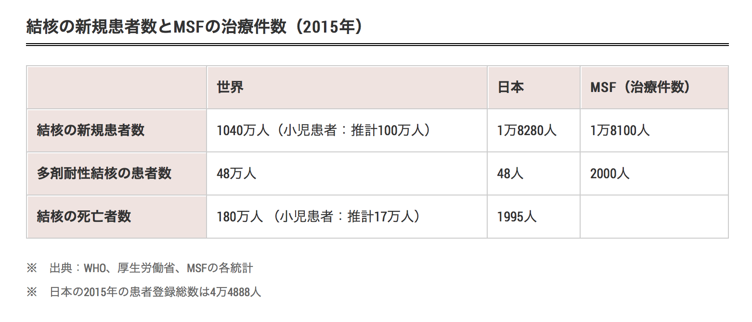
わが国と世界の多剤耐性結核の頻度
（御手洗ら）

Slide 116
結核の統計2023より

Slide 117
結核医療の基準の改訂 2020.3
多剤耐性結核の治療方針
INH又はRFPが使用できない場合(患者の結核菌がINH及びRFPに対して耐性を有する場合を除く。 )については、使用できない抗結核薬に代えて、2の(1) のアの(ア)から(サ)までに掲げる順に、患者の結核菌が感受性を有すると想定される抗結核薬を4剤以上選んで併用療法を開始し、その後は長期投与が困難な薬剤を除いて 治療を継続する。この場合の治療期間については、次に掲げるとおりとする。
患者の結核菌がINH及びRFPに対して耐性を有する場合については、患者の結核菌が感受性を有すると想定される抗結核薬を5剤選んで併用療法を行う。この場合において、薬剤の選択に当たっては、まず、LVFX 及びBDQの使用を検討し、その後PZA、EB、CS 及びDLMの使用を検討しなければならない。ただし、これらの薬剤から5剤選ぶことが困難な場合には、これ らの薬剤に代えてSM、KM、TH、EVM又はPAS を使用することもできる。これらの場合の治療期間は、菌陰性化後18月間とす る。
潜在性結核感染症の化学療法
潜在性結核感染症の治療においては、原則として次の(1)又は (2)に掲げるとおりとする。ただし、INHが使用できない場合 又はINHの副作用が予想される場合は、RFP単独療法を4 月間行う。
(1) INHの単独療法を6月間行い、必要に応じて更に3月間 行う。
(2) INH及びRFPの2剤併用療法を3月又は4月間行う。
外科療法の一般方針
患者の結核菌がINH及びRFPに対して耐性を有する場合の外科的療法の実施に際しては、患者の結核菌が感受性を 有すると想定される抗結核薬を複数併用する。

Slide 118
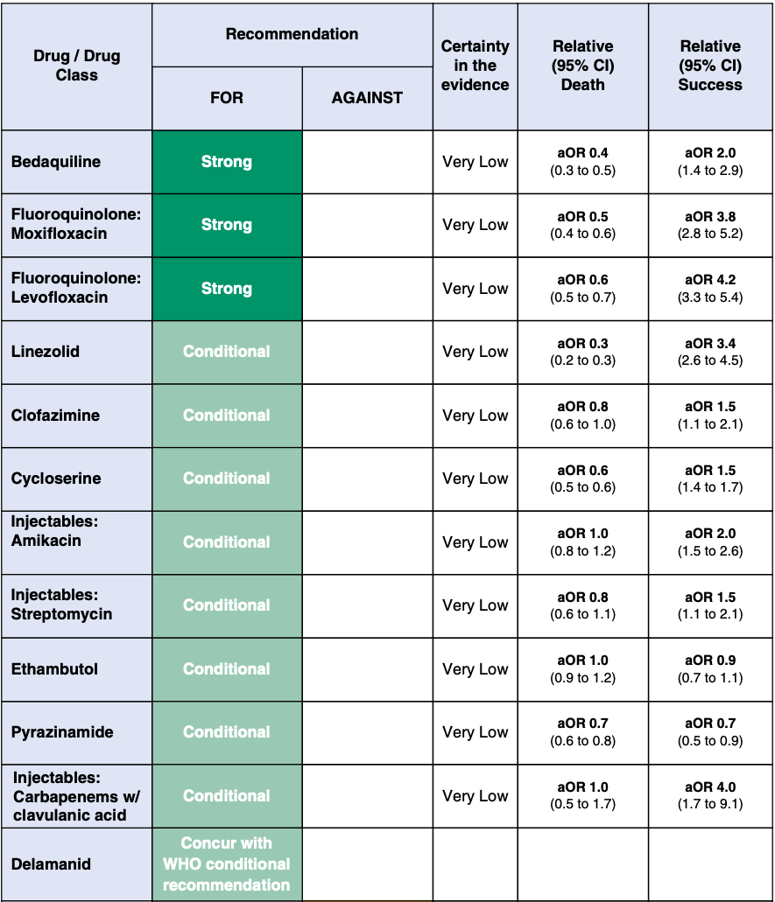
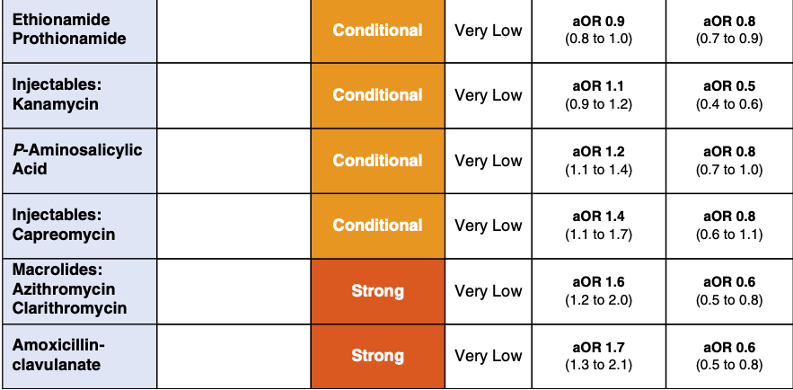
Figure 1. Summary of recommendations on drugs for use in a treatment regimen for patients with multidrug-resistant tuberculosis, including strength of recommendation, certainty in the evidence, and relative effects on death and treatment success. Additional details and other outcomes of interest are provided in the full-length guideline and in APPENDIX B: EVIDENCE PROFILES in the online supplement. Success is defined as end of treatment cure or treatment completion. aOR = adjusted odds ratio; CI = confidence interval; WHO = World Health Organization.

Slide 119
Treatment of Highly Drug-Resistant Pulmonary Tuberculosis
Francesca Conradie, N Engl j Med 382;10 March 5, 2020
bedaquiline at a dose of 400 mg once daily for 2 w followed by 200 mg three times a week for 24 w pretomanid at a dose of 200 mg daily for 26 w
linezolid at a dose of 1200 mg daily for up to 26 w

Slide 120
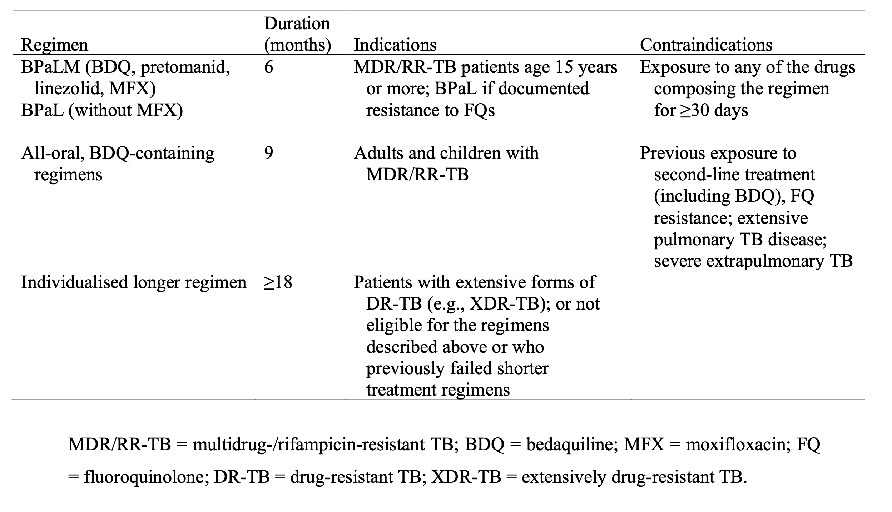
WHOの耐性結核ガイドライン2022

